Slide 1

Ủy ban nhân dân Quận Long Biên
Trường mầm non Long Biên
Hoạt động làm quen văn học
Đề tài: Thơ Bạn mới ( Dạy trẻ đọc thuộc thơ)
Lứa tuổi: 3-4 tuổi
Giáo viên: Đặng Nguyễn Tú Uyên

Slide 2


Slide 3

Bạn mới
Bạn mới đến trường
Hãy còn nhút nhát
Em dạy bạn hát
Em rủ bạn chơi
Cô thấy cô cười
Khen em đoàn kết

Slide 4
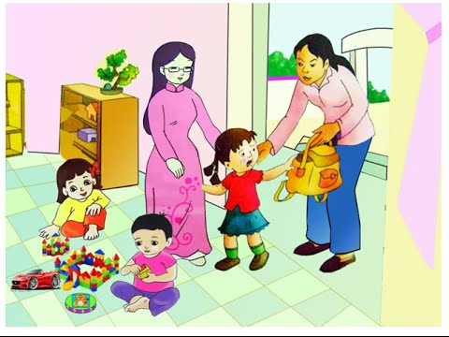

Slide 5

Các con vừa đọc bài thơ gì?
Thơ: Bạn mới

Slide 6

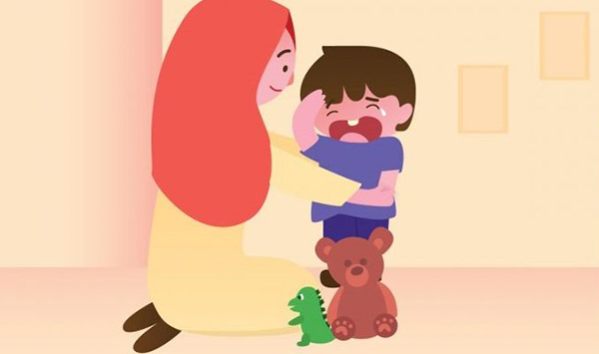

Bạn mới đi học trong bài thơ có tâm trạng ra sao?
Bạn mới đi học còn nhút nhát
Bạn mới đi học rất vui vẻ

Slide 7

Các bạn nhỏ trong bài thơ đã làm gì để bạn mới vui vẻ?

Slide 8

Dạy bạn hát

Slide 9
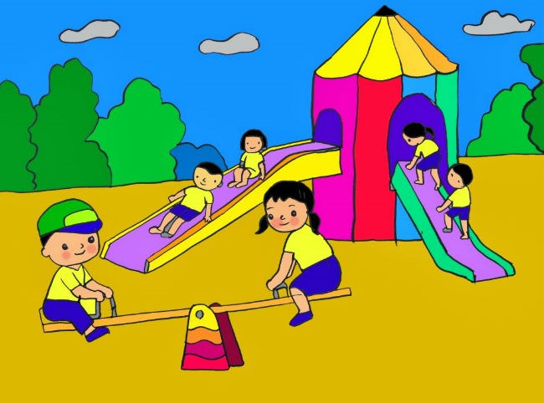

Rủ bạn cùng chơi

Slide 10

Cô giáo cảm thấy thế nào khi các bạn vui chơi cùng với nhau?

Slide 11
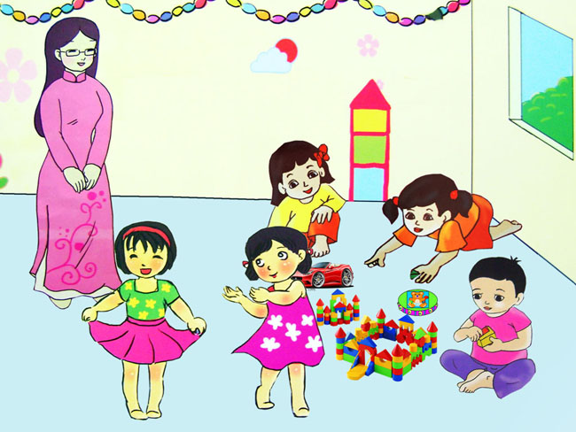
Cô giáo rất vui vẻ

Slide 12


